Slide 1
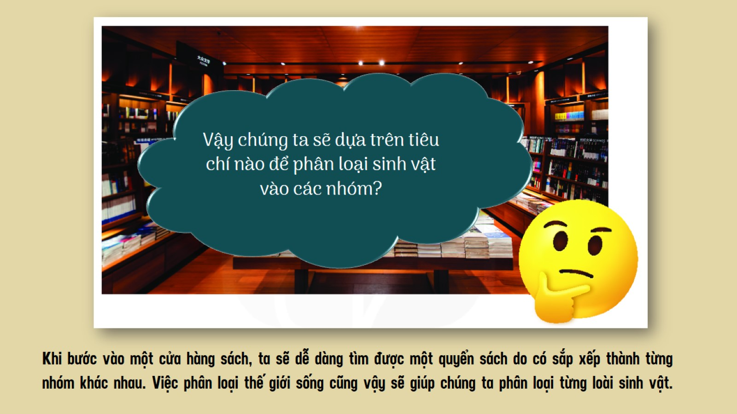

Slide 2
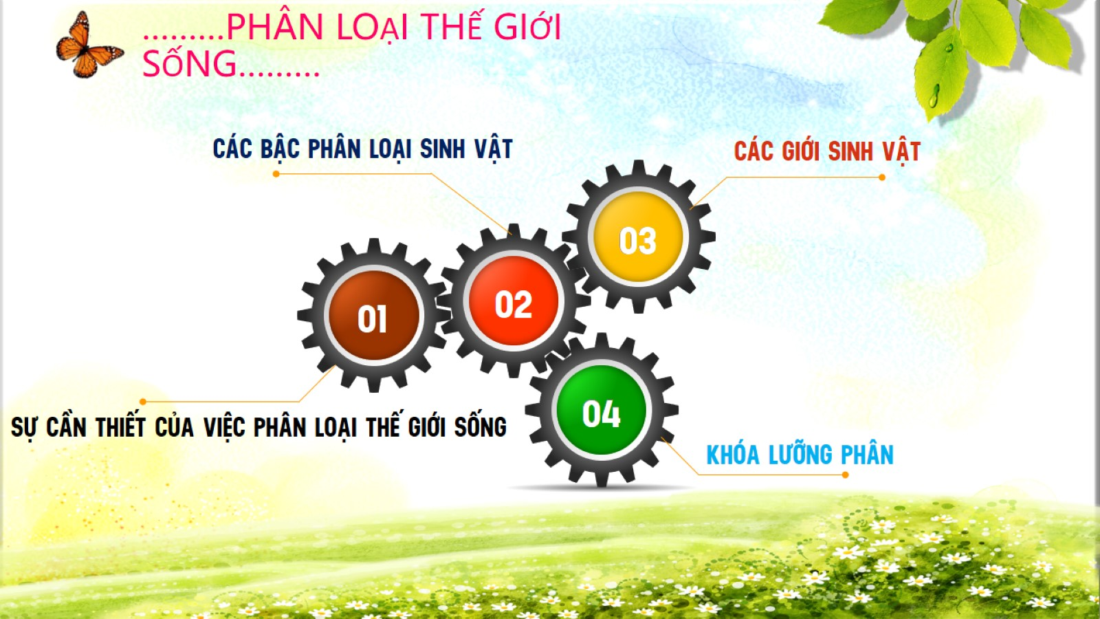
Chủ đề 8 : ĐA DẠNG THẾ GIỚI SỐNG
BÀI 22. PHÂN LOẠI THẾ GIỚI SỐNG

Slide 3
Chủ đề 8 : ĐA DẠNG THẾ GIỚI SỐNG
BÀI 22. PHÂN LOẠI THẾ GIỚI SỐNG


1. Sự cần thiết phân loại thế giới sống

Slide 4
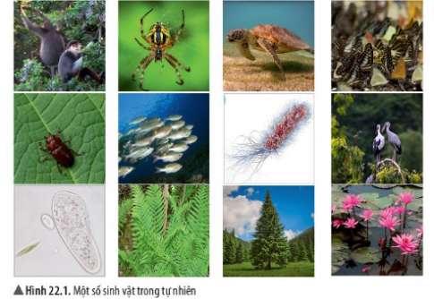
Kể tên một số sinh vật trong hình 22.1.
Tên SV
1. Khỉ (vooc)
2. Nhện
3. Rùa
4. Bướm
5. Bọ cam
6. Cá
7. Vi khuẩn
8. Chim
9. Trùng giày
10. Dương xỉ
11. Cây thông
12. Hoa súng
1
2
3
4
5
6
7
8
Từ đó, em hãy nhận xét về thế giới sống
Thế giới sống vô cùng đa dạng và phức tạp
9
10
11
12

Slide 5
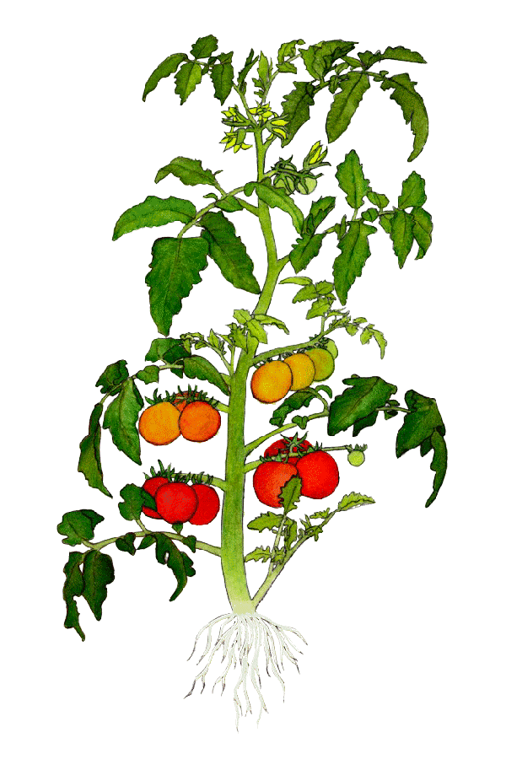
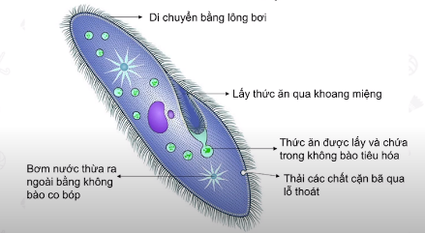
Trái đất có rất nhiều sinh vật. Để nghiên cứu sinh vật một cách dễ dàng và có hệ thống, các nhà khoa học đã phân chia thế giới sống thành các nhóm lớn và nhóm nhỏ hơn dựa vào các tiêu chí của mỗi nhóm
Thế giới sống có thể được phân loại theo các tiêu chí nào?
Cây cà chua
Trùng giày
Tiêu chí để phân loại sinh vật
Đặc điểm tế bào
Mức độ tổ chức cơ thể
Kiểu dinh dưỡng
Môi trường sống
TB nhân thực
Cơ thể đa bào
Tự dưỡng
Sống trên cạn
TB nhân thực
Cơ thể đơn bào
Dị dưỡng
Sống dưới nước

Slide 6
Các cách phân loại thế giới sống
Theo đặc điểm tế bào
TB nhân sơ: vi khuẩn
TB nhân thực: cây dương xỉ, cây thông, cây hoa sen …
Theo môi trường sống:
Dưới nước: cá, rùa, hoa sen, trùng giày
Trên cạn: khỉ, nhện, cây dương xỉ, cây thông …
Theo mức độ tổ chức cơ thể: cơ thể đơn bào: vi khuẩn, trùng giày cơ thể đa bào: khỉ, nhện, rùa, bọ, cá, chim, cây dương xỉ …
Từ đó, em hãy cho biết thế nào là phân loại thế giới sống?

Slide 7
Chủ đề 8 : ĐA DẠNG THẾ GIỚI SỐNG
BÀI 22. PHÂN LOẠI THẾ GIỚI SỐNG
1. Sự cần thiết phân loại thế giới sống

- Phân loại thế giới sống là cách sắp xếp sinh vật vào một hệ thống theo một trật tự nhất định dựa vào đặc điểm cơ thể
- Nhiệm vụ của phân loại thế giới sống là phát hiện, mô tả, đặt tên và sắp xếp sinh vật vào một hệ thống phân loại
2. Các bậc phân loại sinh vật
a. Các bậc phân loại

Slide 8
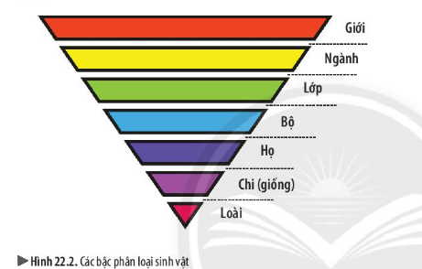
Quan sát hình 22.2, em hãy kể tên các bậc phân loại sinh vật theo thứ tự từ thấp đến cao trong thế giới sống
Các bậc phân loại sinh vật từ thấp đến cao trong thế giới sống
Loài → Chi (Giống) → Họ → Bộ → Lớp → Ngành → Giới

Slide 9
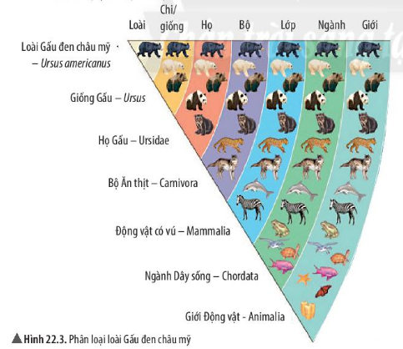
Từ cách phân loại loài Gấu đen châu mỹ, em hãy cho biết các bậc phân loại của loài Gấu trắng trong hình 22.3
Các bậc phân loại của loài Gấu trắng trong hình 22.3
Giống gấu
Họ gấu
Bộ ăn thịt
Lớp động vật có vú (Thú)
Ngành dây sống
Giới động vật

Slide 10
Chủ đề 8 : ĐA DẠNG THẾ GIỚI SỐNG
BÀI 22. PHÂN LOẠI THẾ GIỚI SỐNG
1. Sự cần thiết phân loại thế giới sống
2. Các bậc phân loại sinh vật
a. Các bậc phân loại
Các bậc phân loại sinh vật từ thấp đến cao trong thế giới sống
Loài → Chi (Giống) → Họ → Bộ → Lớp → Ngành → Giới
Loài là bậc phân loại cơ bản, bậc phân loại càng nhỏ thì sự khác nhau giữa các sinh vật cùng bậc càn ít

b. Cách gọi tên loài

Slide 11
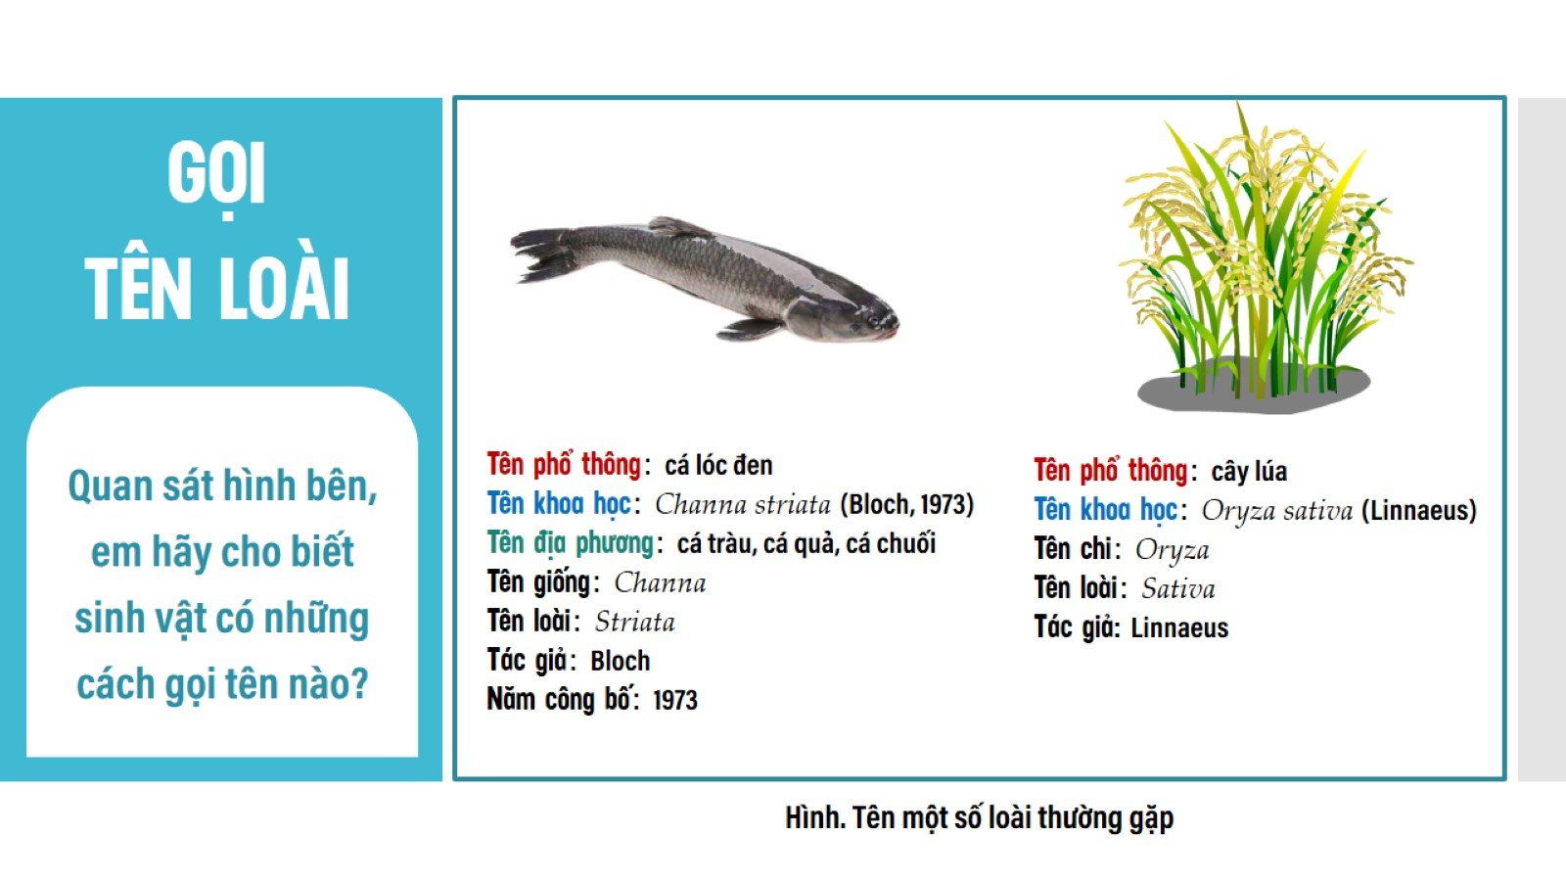
GỌI
TÊN LOÀI
Tên phổ thông
Tên khoa học
Tên địa phương
Tên khoa học có mối quan hệ như thế nào với tên chi/giống và tên loài
Tên khoa học = tên giống + tên loài +(tên tác giả, năm công bố)

Slide 12
Chủ đề 8 : ĐA DẠNG THẾ GIỚI SỐNG
BÀI 22. PHÂN LOẠI THẾ GIỚI SỐNG
1. Sự cần thiết phân loại thế giới sống
2. Các bậc phân loại sinh vật
a. Các bậc phân loại

b. Cách gọi tên loài
Tên phổ thông là cách gọi tên phổ biến của loài có trong danh lục tra cứu
Tên khoa học là cách gọi tên một loài sinh vật theo tên chi/giống và tên loài
Tên địa phương là cách gọi tên truyền thống của người dân bản địa theo vùng miền

Slide 13
Nêu cách gọi tên khoa học của một số loài sau đây, biết
Tên phổ thông | Tên chi/giống | Tên loài | Tên khoa học
Con người | Homo | Lapiens
Chim bồ câu | Columba | Livia
Cây ngọc lan trắng | Magnalia | Alba
Cây ngô | Zea | Mays
Homo sapiens
Columba livia
Magnalia alba
Zea mays

Slide 14
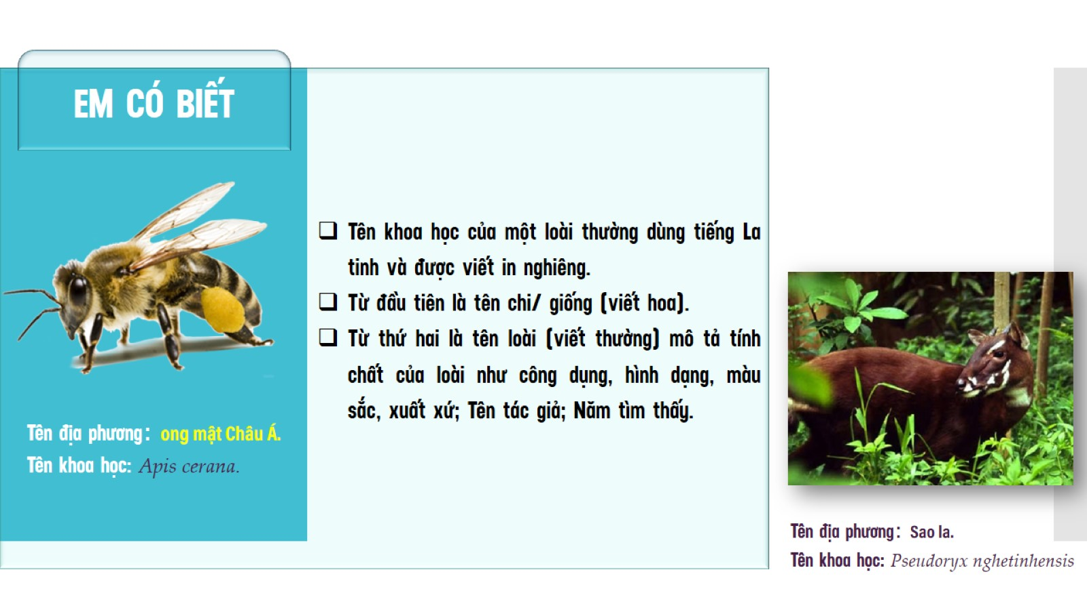

Slide 15
Chủ đề 8 : ĐA DẠNG THẾ GIỚI SỐNG
BÀI 22. PHÂN LOẠI THẾ GIỚI SỐNG
1. Sự cần thiết phân loại thế giới sống
2. Các bậc phân loại sinh vật

3. Các giới sinh vật

Slide 16
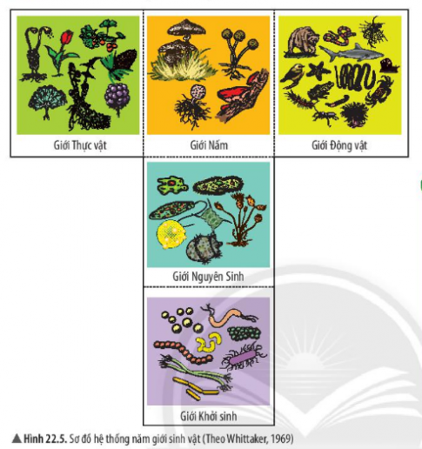
Quan sát hình 22.5, hãy cho biết sinh vật được chia thành mấy giới? Kể tên một số đại diện sinh vật thuộc mỗi giới
Sinh vật được chia thành 5 giới
Giới thực vật: cỏ, hoa, lúa, rêu...
Giới động vật: gấu, cá, chim, khỉ,...
Giới nấm: nấm men, nấm sợi, nấm mốc
Giới nguyên sinh: tảo, trùng roi..
Giới Khởi sinh: vi khuẩn E.coli,...
Em có thể phân biệt năm giới sinh vật dựa vào những tiêu chí nào
Phân biệt 5 giới sinh vật dựa vào những tiêu chí
Đặc điểm tế bào ( tế bào nhân sơ hay nhân thực)
Mức độ tổ chức cơ thể (cơ thể đơn bào hay đa bào)
Môi trường sống (dưới nước hay trên cạn,...)
Kiểu dinh dưỡng (tự dưỡng hay dị dưỡng)

Slide 17
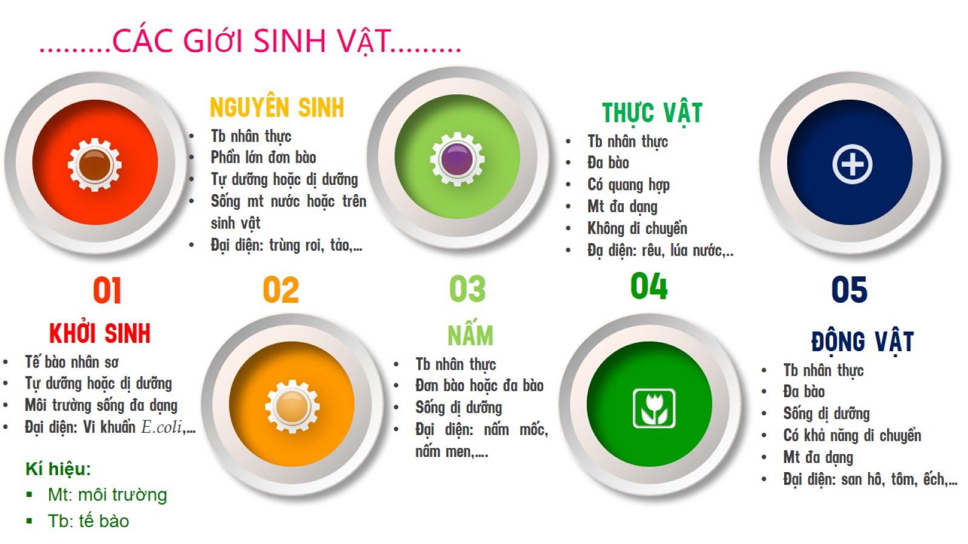

Slide 18
Chủ đề 8 : ĐA DẠNG THẾ GIỚI SỐNG
BÀI 22. PHÂN LOẠI THẾ GIỚI SỐNG
1. Sự cần thiết phân loại thế giới sống
2. Các bậc phân loại sinh vật
3. Các giới sinh vật
Giới Khởi sinh: vi khuẩn E.coli,...

Giới nguyên sinh: tảo, trùng roi..
Giới sinh vật
Giới nấm: nấm men, nấm rơm
Giới thực vật: lúa, rêu...
Giới động vật: gấu, cá, chim, khỉ,...
4. Khóa lưỡng phân

Slide 19
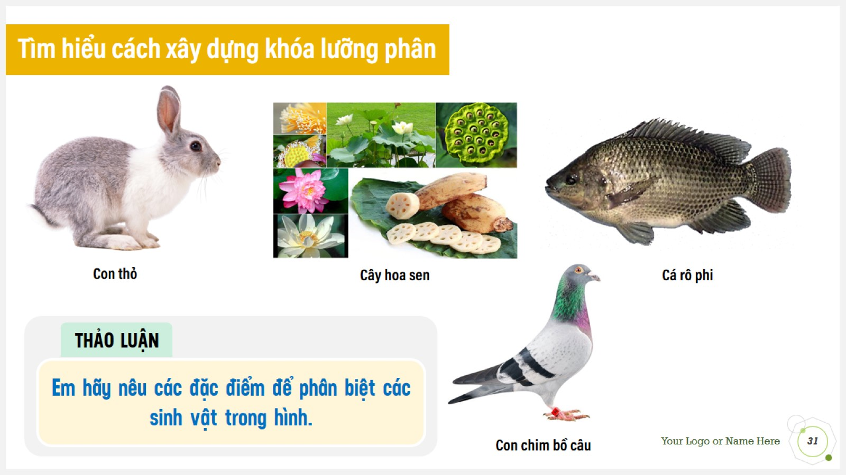
Tìm hiểu cách xây dựng khóa lưỡng phân

Slide 20
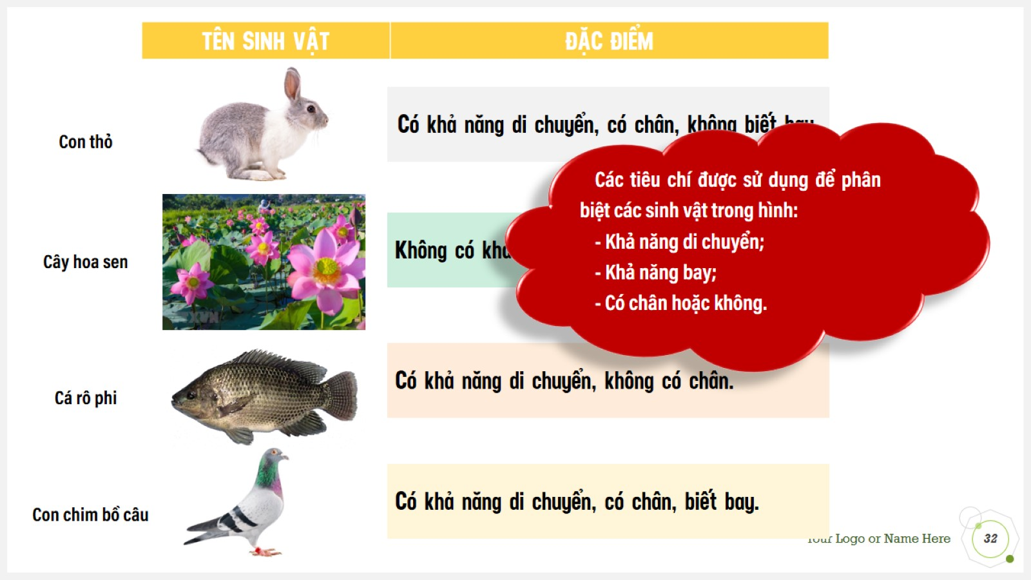

Slide 21
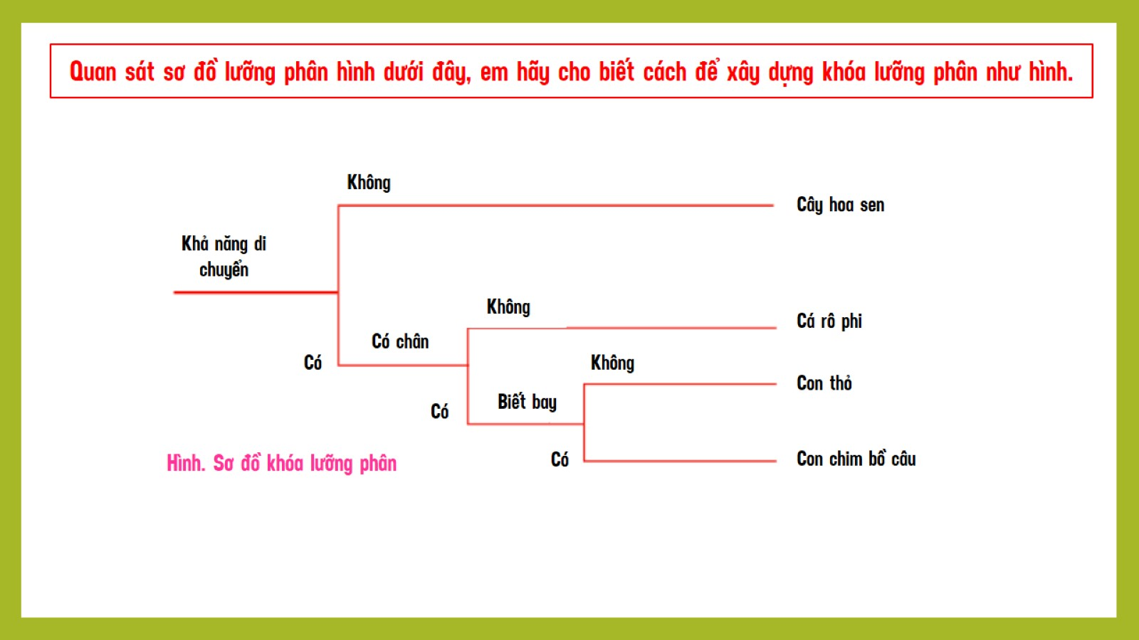

Slide 22
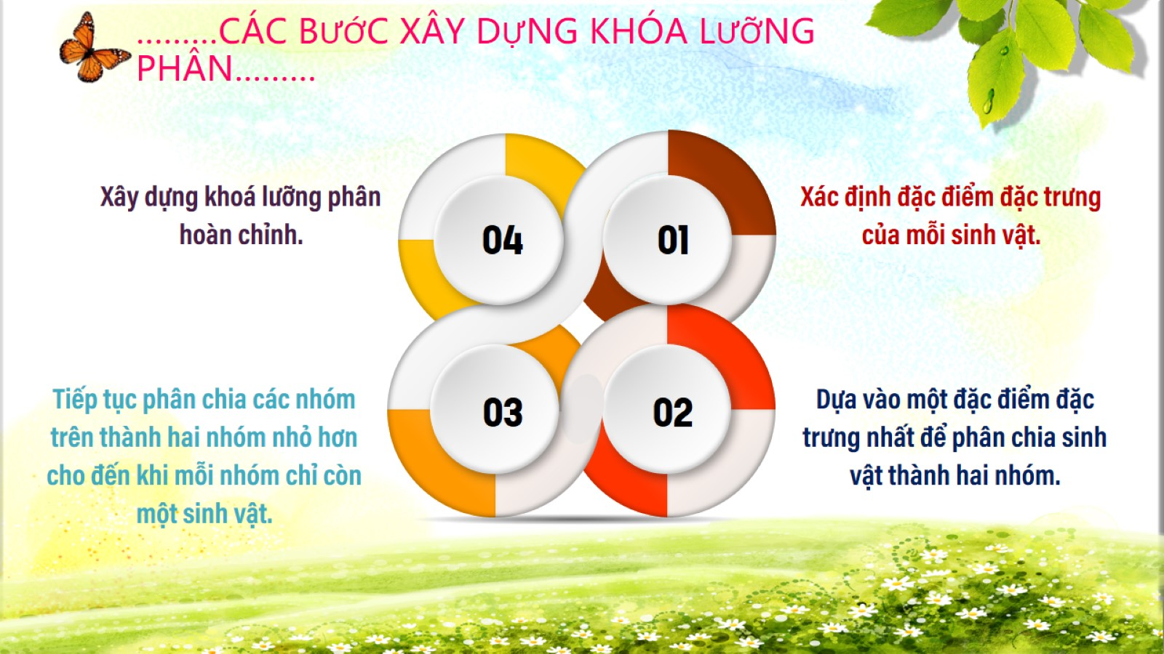

Slide 23
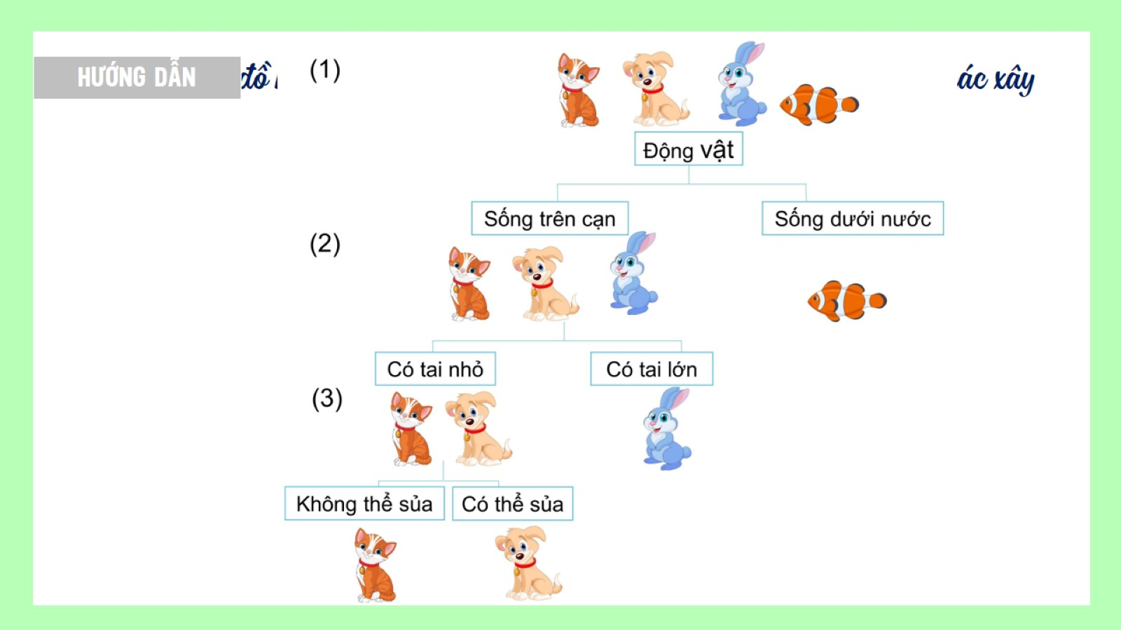

Slide 24
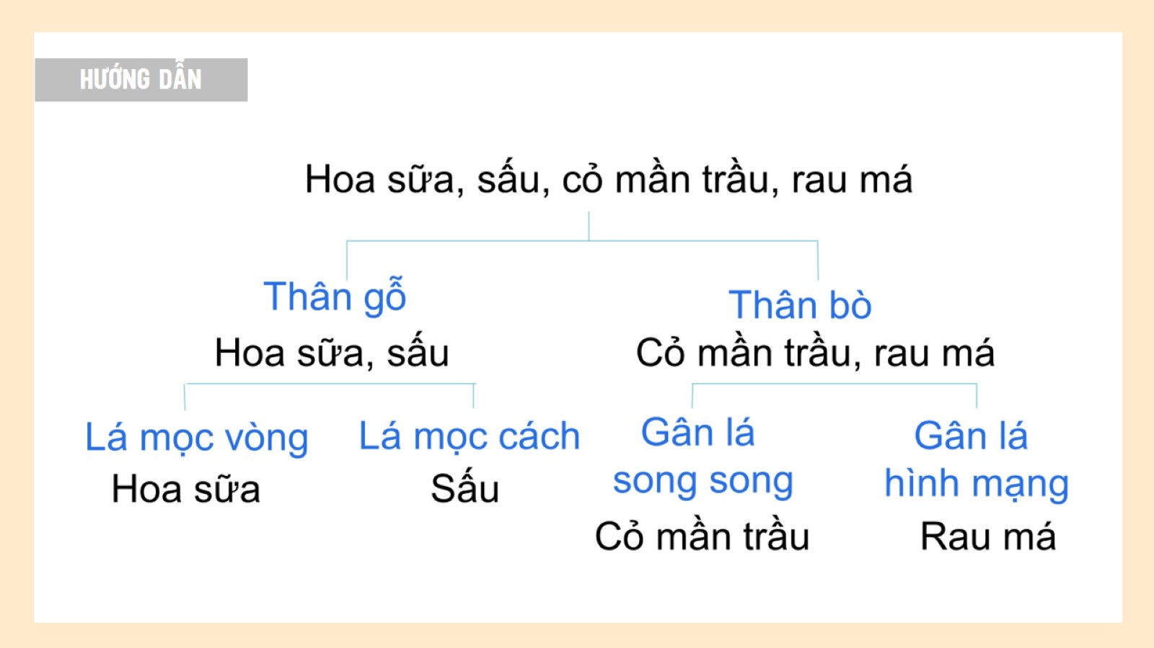

Slide 25
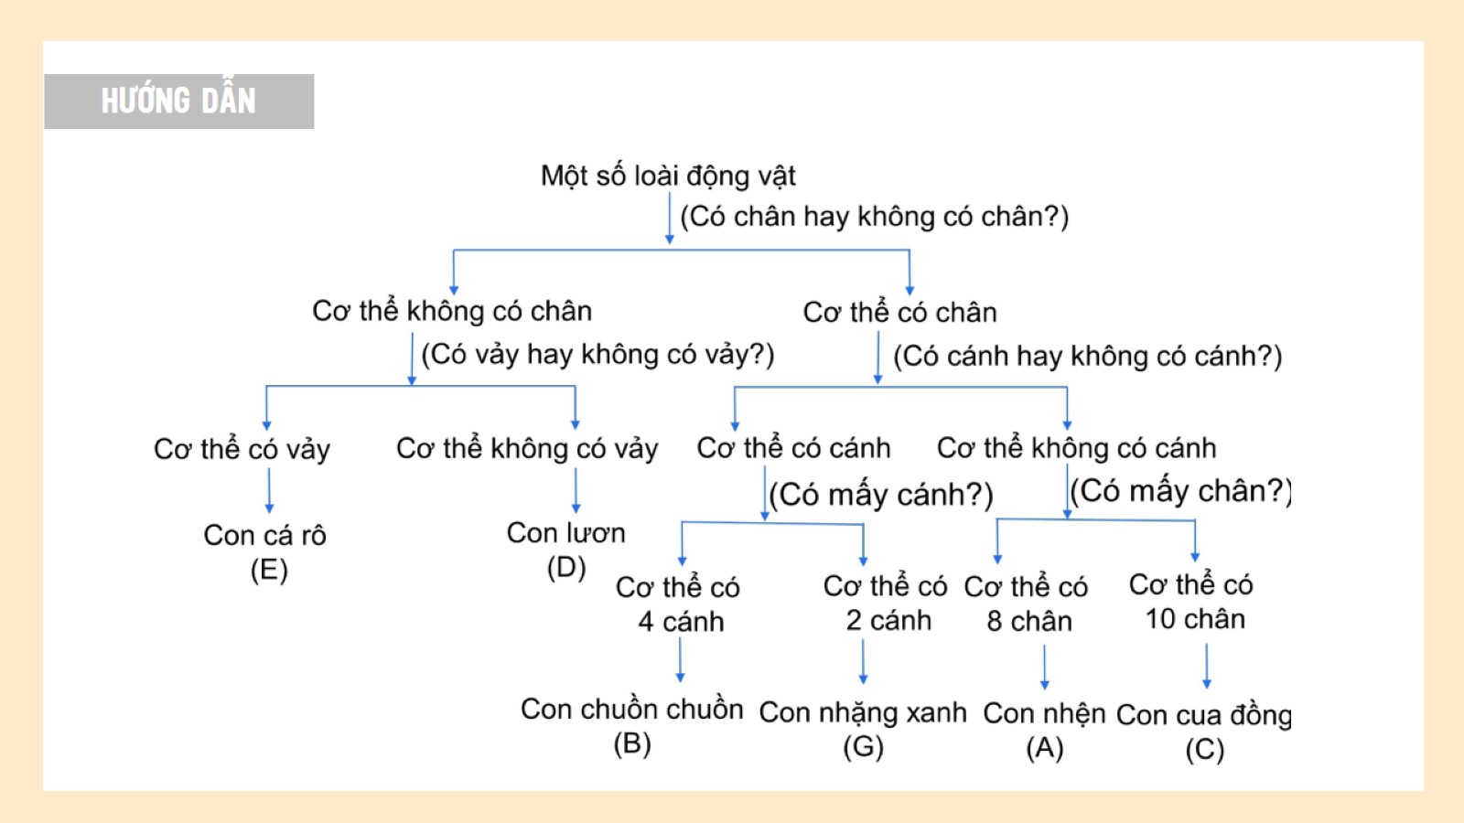

Slide 26
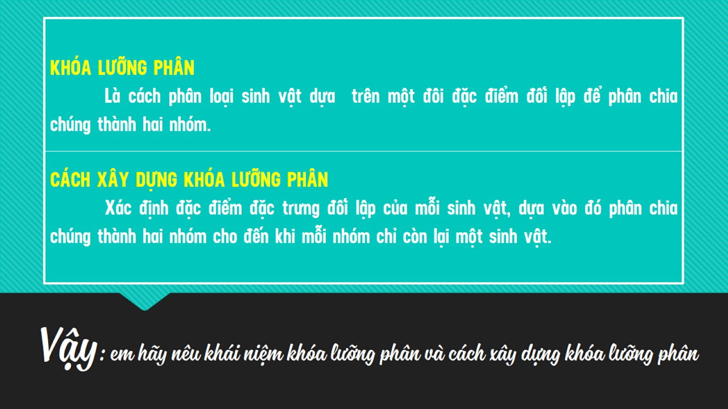

Slide 27
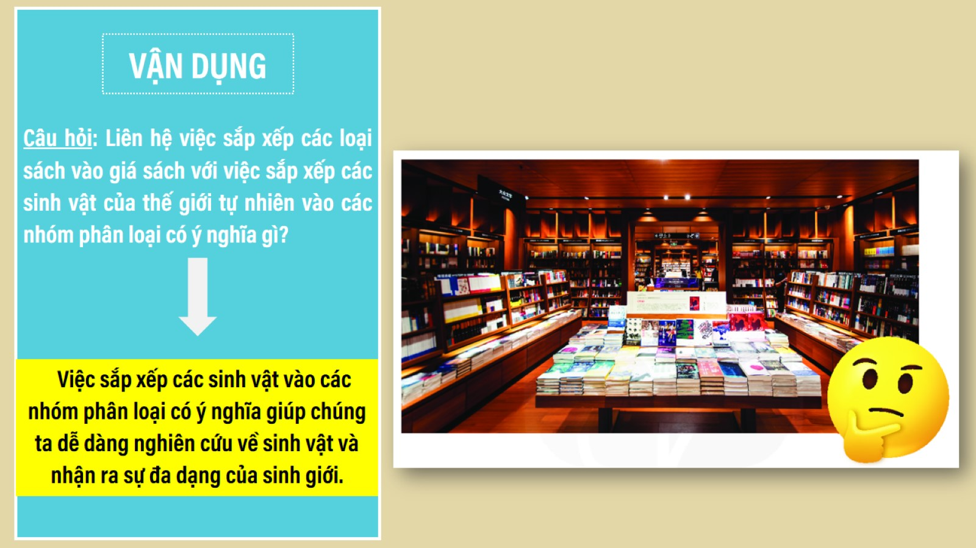

Slide 28


Câu 1. Thế giới sinh vật được phân loại thành các bậc phân loại từ nhỏ đến lớn theo trật tự:
A
loài – chi – họ – bộ – lớp – ngành – giới.
B
loài – họ – chi– bộ – lớp – ngành – giới.
C
giới – ngành – bộ – lớp – họ – chi – loài.
D
giới – họ – lớp – ngành – bộ – chi – loài.

Slide 29

Câu 2. Tên khoa học của loài người là
Homo sapiens Linnacus, 1758.
Hãy xác định tên giống, tên loài, tác giả, năm tìm ra loài đó.
Homo sapiens Linnacus, 1758.
Giống
Loài
Tác giả
Năm

Slide 30
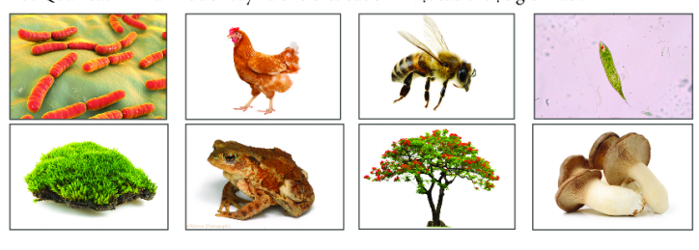

Câu 3. Quan sát hình ảnh và gọi tên các sinh vật, cho biết các sinh vật thuộc giới nào?

